Slide 1
Fysiikan maailmankuva kappaleet 1-2
Fysiikka ympärillämme, mitä fysiikka on ja perusvuorovaikutukset

Slide 2
Mitä fysiikka on?
Fysiikka on kokeellinen luonnontiede, jossa tutkitaan kappaleiden ja ilmiöiden mitattavissa olevia ominaisuuksia.
Fysiikan tutkimuksissa noudatetaan luonnontieteellistä menetelmää.
  ONGELMA -> HYPOTEESI –> TUTKIMUS -> PÄÄTELMÄT
Erilaisia ilmiöitä pyritään selvittämään tekemällä mittauksia niistä.
Mittausten avulla ilmiöt voidaan mallintaa fysikaalisesti ja matemaattisesti.

Slide 3
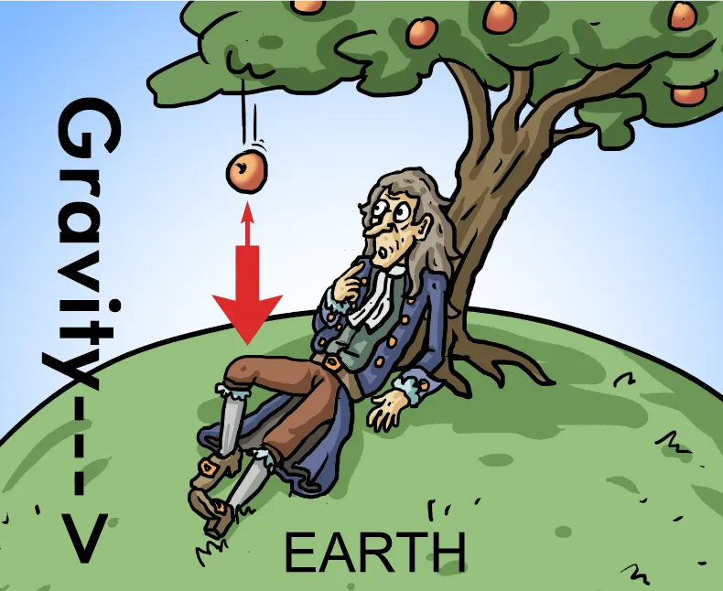
Gravitaatio ja luonnontieteellisen menetelmän perusidea
Mitä gravitaatio on?
  Voima Maan ja kappaleiden välillä?
  Planeetat pysyy kiertoradoilla ja esineet Maan pinnalla?
Luonnontieteellinen menetelmä:
  Ongelma: Miksi esineet putoavat? Mikä voima selittää ilmiön?
  Hypoteesi: Gravitaatio on massojen välinen vetovoima?

Slide 4
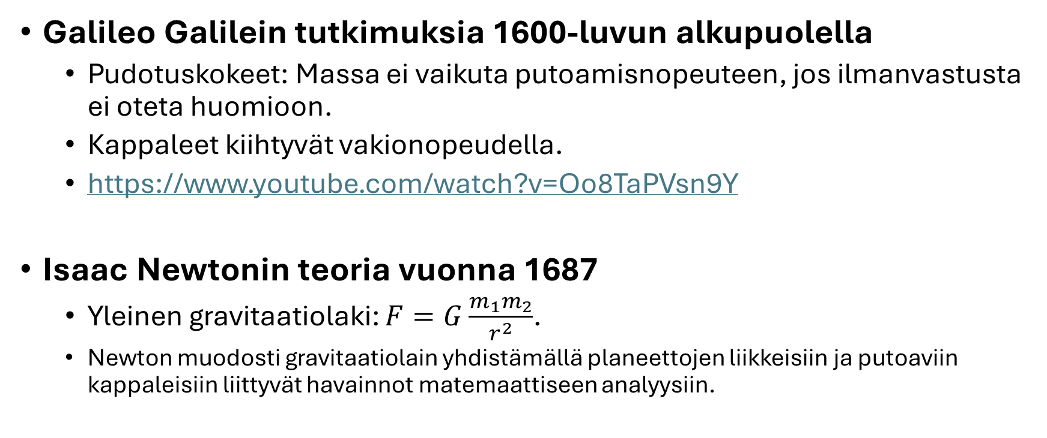
Gravitaatiolain kehitys: Galilei ja Newton
Galileo Galilein tutkimuksia 1600-luvun alkupuolella
  Pudotuskokeet: Massa ei vaikuta putoamisnopeuteen, jos ilmanvastusta ei oteta huomioon.
  Kappaleet kiihtyvät vakionopeudella.
  https://www.youtube.com/watch?v=Oo8TaPVsn9Y
Isaac Newtonin teoria vuonna 1687
  Yleinen gravitaatiolaki: $F=G\frac{m_{1}m_{2}}{r^{2}}$.
  Newton muodosti gravitaatiolain yhdistämällä planeettojen liikkeisiin ja putoaviin kappaleisiin liittyvät havainnot matemaattiseen analyysiin.

Slide 5
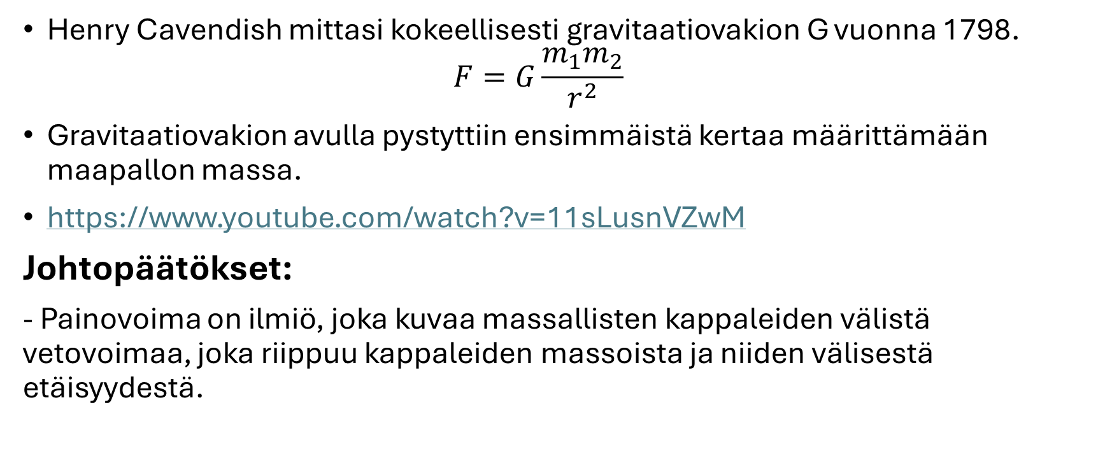
Gravitaatiolain todentaminen
Henry Cavendish mittasi kokeellisesti gravitaatiovakion G vuonna 1798.
  $$F=G\frac{m_{1}m_{2}}{r^{2}}$$
Gravitaatiovakion avulla pystyttiin ensimmäistä kertaa määrittämään maapallon massa.
https://www.youtube.com/watch?v=11sLusnVZwM
Johtopäätökset:
- Painovoima on ilmiö, joka kuvaa massallisten kappaleiden välistä vetovoimaa, joka riippuu kappaleiden massoista ja niiden välisestä etäisyydestä.

Slide 6
Gravitaatio ja nykyaikainen tiede
Albert Einstein, julkaisi yleisen suhteellisuusteoria 1915.
  Gravitaatio ei ole varsinaisesti voima, vaan painovoima selittyy aika-avaruuden kaareutumisella.
  Massa kaareuttaa aika-avaruutta ja kappaleet liikkuvat lyhyimpiä mahdollisia reittejä.
  Selittää ilmiöt, joita Newtonin gravitaatiolaki ei pystynyt selittämään.
    Valon taipuminen suurten taivaankappaleiden ympärillä.
  Yleinen suhteellisuusteoria ei selitä silti kaikkea.
    Pimeä aine, pimeä energia ja kvanttigravitaatio.
  https://www.youtube.com/watch?v=v-sapLiDSnQ (Havainnoiva video 2-ulotteisesta gravitaation mallista)
  https://youtu.be/wrwgIjBUYVc?si=aYVroVyVraesCgPc&t=569 (Havainnoiva video Maata ympäröivästä aika-avaruudesta)

Slide 7
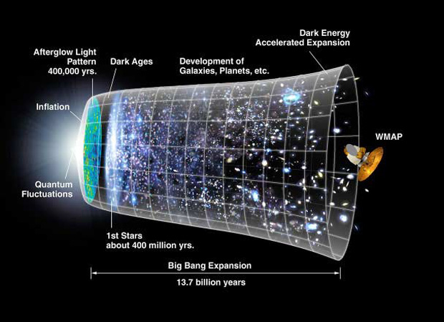
Maailmankaikkeuden synty ja sen mysteerit
Maailmankaikkeus syntyi alkuräjähdyksestä noin 13,8 miljardia vuotta sitten.
Ennen tätä olevasta ”alkutilasta” fysiikalla ei ole yksiselitteistä mallia.
Pimeä aine on aine, joka ei lähetä sähkömagneettista säteilyä, mutta vaikuttaa aineen kanssa painonvoiman välityksellä.
Pimeä energia on hypoteettinen energia muoto, joka kiihdyttää maailmankaikkeuden laajenemista.

Slide 8
Fysiikan merkitys yhteiskunnassa
Höyrykone: Teollistumisen alku
  James Wattin parannukset höyrykoneeseen (1700-luku) mahdollistivat tehokkaan mekaanisen työn.
  Käynnisti teollisen vallankumouksen, kasvatti tuotannon tehokkuutta ja mullisti logistiikan, esim. rautateiden kehitys.
Sähköntuotanto: Energian siirrettävyys
  Michael Faraday (1831): sähkömagneettisen induktion keksintö – sähkön tuotannon perusta.
  Keskitetty sähköntuotanto (esim. vesivoima, 1800-luvun loppu) ja jakeluverkot mahdollistivat sähköistyksen, joka muutti koteja ja teollisuutta.
Sähkömagneettinen säteily: Tiedon välitys
  Heinrich Hertz (1887): sähkömagneettisen säteilyn kokeellinen todistus.
  Radioaallot (Marconi, 1900-luvun alku): nopea tiedonvälitys radioiden ja televisioiden kautta.
  Nykyään: Wi-Fi, satelliittiviestintä ja mobiiliverkot perustuvat sähkömagneettiseen säteilyyn.

Slide 9
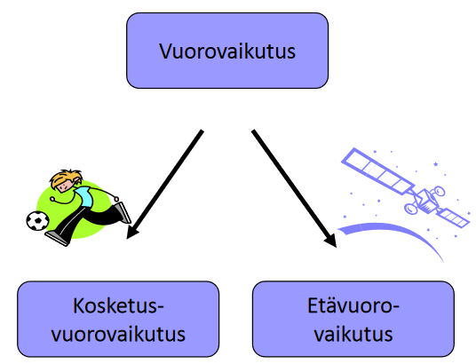
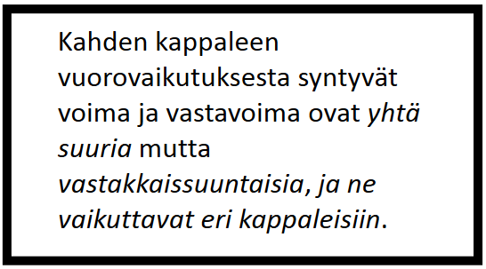
Vuorovaikutus ja voima
Vuorovaikutuksessa kaksi kappaletta vaikuttavat toisiinsa ja vaikutukset havaitaan molemmissa kappaleissa yhtä aikaa.
Vuorovaikutus voi muuttaa kappaleen liikettä ja muotoa
Vuorovaikutus aiheuttaa voiman.

Slide 10
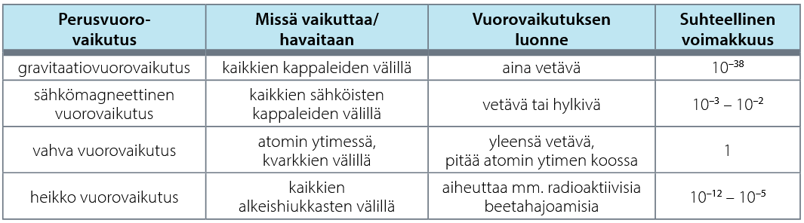
Perusvuorovaikutukset
Gravitaatiovuorovaikutus
  Vaikuttaa kaikkien kappaleiden välillä, joilla on massa. (myös energia)
  Kantama on ääretön, mutta voima heikkenee etäisyyden kasvaessa.
  Esimerkiksi: planeetat kiertää Aurinkoa ja galaksit pysyy koossa.
Sähkömagneettinen vuorovaikutus
  Liittyy sähkövarauksiin ja magneettisiin ominaisuuksiin.
  Pitää atomit ja molekyylit koossa, koska elektronit ja atomiytimet vetävät toisiaan puoleensa.
  Esimerkiksi: valon synty ja sähkövirta.
Vahva vuorovaikutus
  Vaikuttaa atomin ytimessä sitomalla protonit ja neutronit yhteen.
  Erittäin voimakas, mutta kantama on hyvin lyhyt.
  Esimerkiksi: atomiytimen stabiilisuus.
Heikko vuorovaikutus
  Vaikuttaa atomiytimissä ja mahdollistaa tiettyjen hiukkasten muuttumisen toisiksi.
  Esimerkkejä: beetahajoaminen, joka synnyttää radioaktiivisuutta

Slide 11
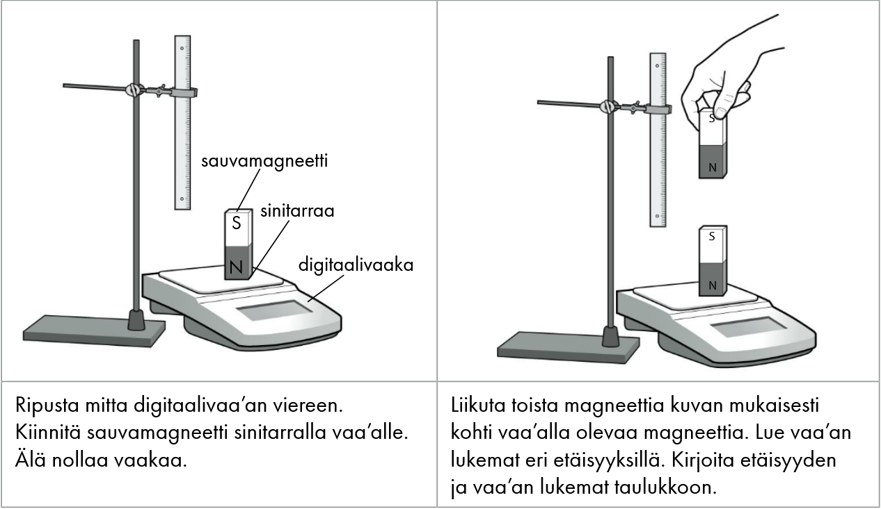
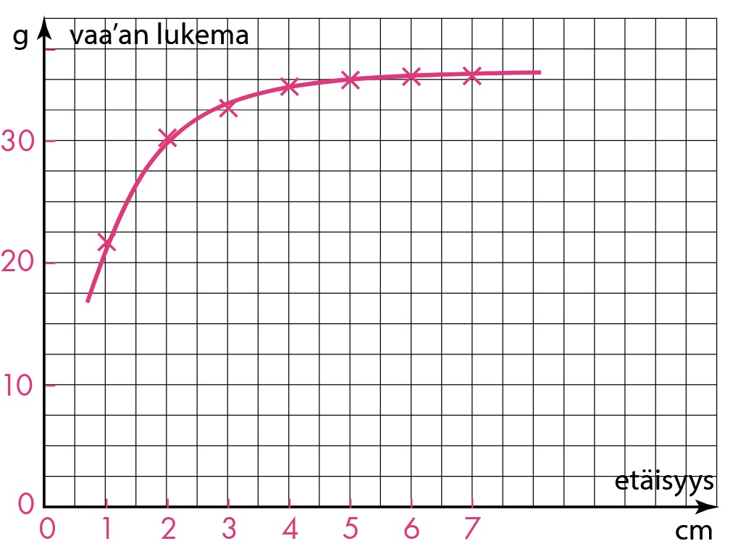
Sähkömagneettisen vuorovaikutuksen tutkiminen
Tutkitaan, miten sauvamagneettien vuorovaikutus riippuu niiden välisestä etäisyydestä.
Ongelma: Magneetti vetää toista magneettia puoleensa eri voimakkuudella, kun etäisyys muuttuu.
Hypoteesi: Magneetin aiheuttama voima heikkenee etäisyyden kasvaessa suhteessa aina enemmän mitä kauempana se on.
Tutkimus: Tehdään kuvan mukainen tutkimus.
Päätelmät: Mitä lähempänä magneetit ovat toisistaan, sitä voimakkaammin ne vuorovaikuttavat.

Slide 12
Tehtäviä
1-9, 1-10, 2-9, 2-10, 2-13, 2-15, 2-18

